Slide 1
UPRAVLJAČKI ALGORITIMI U REALNOM VREMENU Lokalne i globalne promenljive
The European Commission's support for the production of this publication does not constitute an endorsement of the contents, which reflect the views only of the authors, and the Commission cannot be held responsible for any use which may be made of the information contained therein.

Slide 2
Lokalne promenljive
Lokalna promenljiva može čitati i pisati u kontrole ili indikatore na front panelu VI-a
Koristi se da omogći komunikaciju između struktura u okviru jednog VI-a
Potrebno je postaviti lokanu promenljivu na blok dijagram, izabrati promenljivu sa kojom se povezuje i izabrati da li se ta promenljiva čita ili piše

Slide 3
Globalne promenljive
Globalna promenljiva služi da se pristupi podacima i da se proslede podaci između više Vi-a
Globalna promenljiva je ustvari VI koji ima svoj front panel, ali nema i svoj blok dijagram

Slide 4
Problem sa promenljivima
I lokalne i globalne promenljive moraju biti inicijalizovane (mora se u njih prvo upisati da bi bilo čitano iz njih)
Promenljiva će sadržati podrazumevanu vrednost za dati tip podataka ukoliko se ne inicijalizuje
Mora se voditi računa o race uslovima – ako je promenljiva pročitana pre nego što je u nju upisana smislena vrednost
Svaka kopija bilo lokalne, bilo globalne promenljive stvara novi bufer u memoriji – ovo je OK za skalare, ali nije dobro za nizove (npr. 3D matrica double vrednosti)

Slide 5
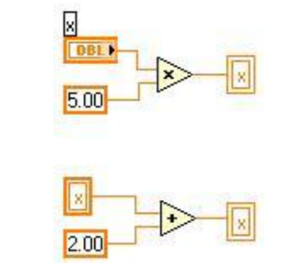
Problem sa promenljivima
Redosled izvršavanja čitanja/pisanja promenljive mora biti garantovan
Ne treba pisati u istu promenljivu iz koje se čita

Slide 6
Funkcionalne globalne promenljive (FGV)
FGV predstavljaju VI-eve koji koriste petlje sa neinicijalizovanim shift registrima da bi čuvali globalne podatke
Podaci se čuvaju čak i kada se VI ne izvršava, sve dok se FGV VI ne izbriše iz memorije
FGV-u može da se pristupi iz više VI-eva
Može da obezbedi mnogo više funkcionalnosti od čitanja ili pisanja

Slide 7
HVALA NA PAŽNJI!
Pitanja?

